Slide 1







ЛЕТНЯЯ ШКОЛА ИНСТИТУТА ПАСТЕРА «НАУКА — ВРАЧАМ БУДУЩЕГО»
Сравнение концентраций ИЛ-6 в плазме больных COVID-19
в зависимости от исхода заболевания
Смирнов Антон, РНИМУ им. Н.И. Пирогова
Лаборатория молекулярной иммунологии НИИЭМ им. Пастера
2022 год

Slide 2
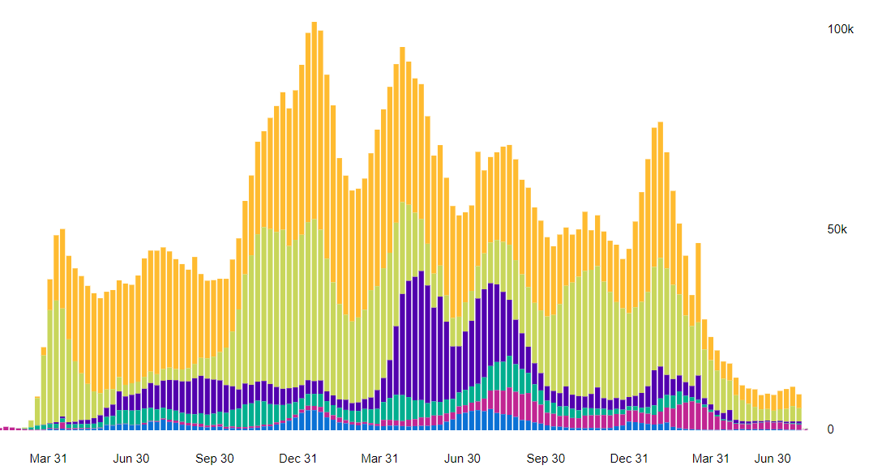
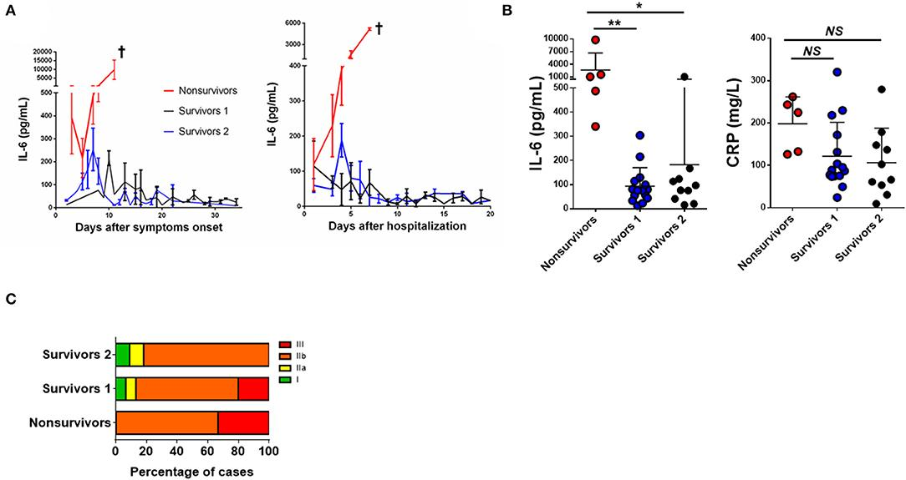
Актуальность
https://covid19.who.int/ Время обращения: 18.07.2022. 23:30
doi: 10.3389/fimmu.2021.613422

Slide 3
Цели и задачи
Цель. Определение влияния концентрации ИЛ-6 на ранних этапах заболевания на потенциальный исход
Задачи.
Отобрать образцы по критериям включения/исключения
Разделить образцы на группы по исходу заболевания
Определить концентрацию ИЛ-6 в образцах

Slide 4
Методы
Критерии включения:
Возраст пациента 50-70 лет
Госпитализация на 5-10 сутки болезни
Критерии исключения:
Вакцинирован
«Омикрон» геновариант
Беременность, онкологические заболевания, иммунодефицитные состояния, хронические заболевания в стадии обострения, аутоиммунные заболевания, гепатит B, C, ВИЧ.

Slide 5
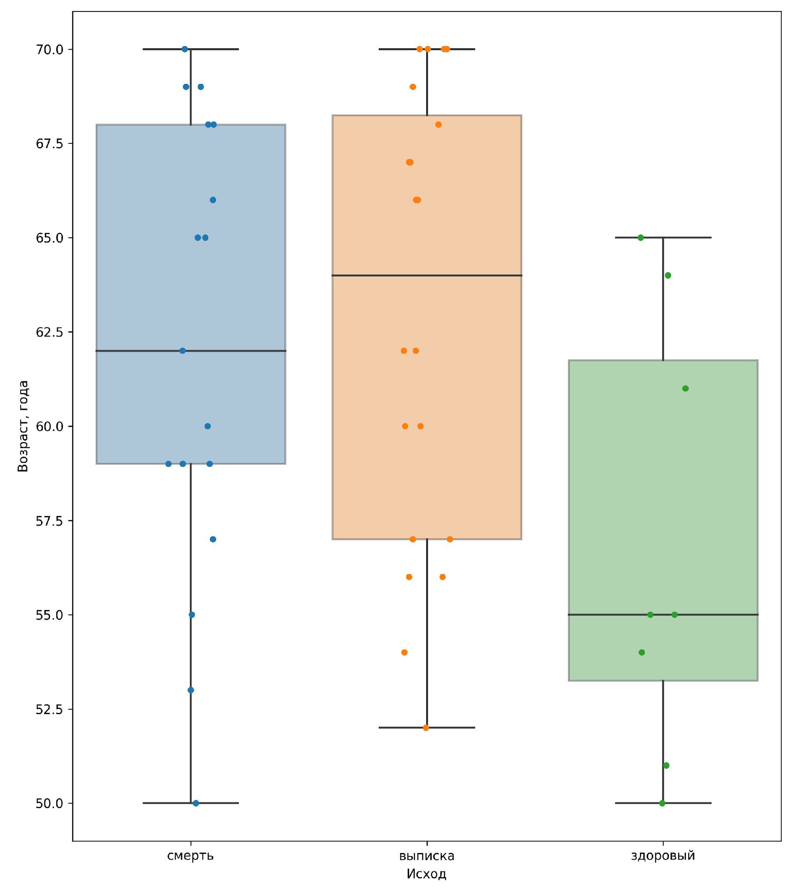
Методы
Группа | Мужчины (n = 21) | Женщины (n = 24)
Выписка (n = 20) | 9 | 11
Смерть (n = 17) | 9 | 8
Здоровые (n = 8) | 3 | 5
ИФА проводилось на наборе Интерлейкин-6-ИФА-БЕСТ (Вектор Бест, Новосибирск, Россия) в соответствии с инструкцией производителя

Slide 6
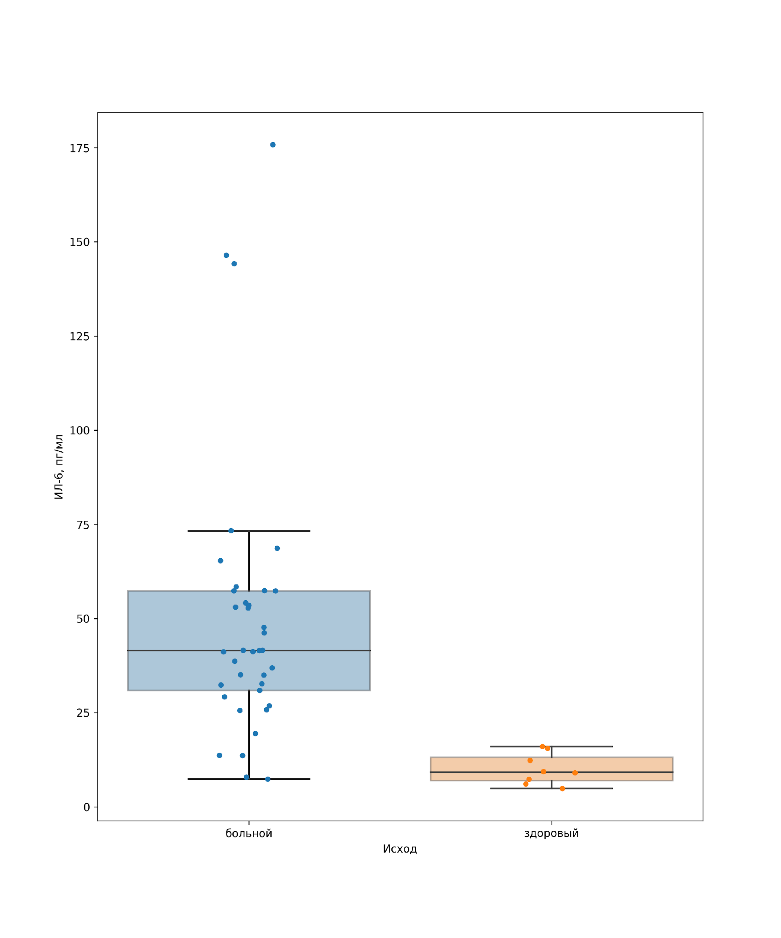
Результаты
X | Y | H0 | H1 | U | P-value
ИЛ-6 (пг/мл) у больных (умершие и выжившие) | ИЛ-6 (пг/мл) у здоровых | X <= Y | X > Y | 282,0 | 3,69e-5 (Манна-Уитни)

Slide 7
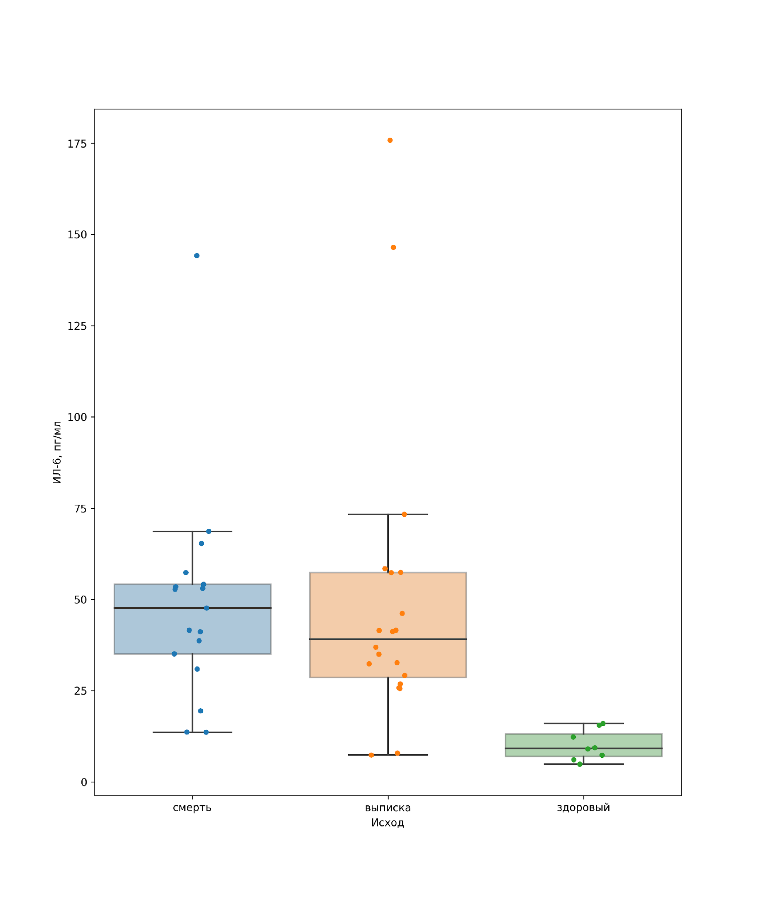
Результаты
X | Y | H0 | H1 | U | P-value
ИЛ-6 (пг/мл) у умерших | ИЛ-6 (пг/мл) у выживших | X <= Y | X > Y | 190,5 | 0,27 (Манна-Уитни)

Slide 8
Выводы
ИЛ-6 участвует в воспалительном процессе при COVID-19.
По результатам работы на ранних этапах заболевания невозможно спрогнозировать исход заболевания исключительно по концентрации ИЛ-6 в плазме.

Slide 9
Заключение
Как можно улучшить исследование?
Смотреть уровень других цитокинов: про и противовоспалительных
Смотреть уровень цитокинов в динамике
Смотреть уровень цитокинов при других геновариантах
Выражаю огромную благодарность куратору проекта Зое Коробовой и всему орг. комитету Летней школы

Slide 10
Выводы
ИЛ-6 участвует в воспалительном процессе при COVID-19.
По результатам работы на ранних этапах заболевания невозможно спрогнозировать исход заболевания исключительно по концентрации ИЛ-6 в плазме.

